Slide 1
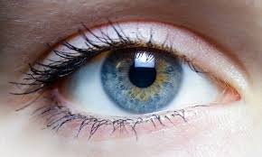

Slide 2



সবাইকে
গোলাপ ফুলের শুভেচ্ছা

Slide 3


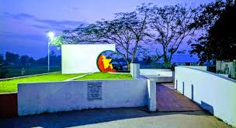

নির্মাণে
মো: নাজমুল হক
সহকারী শিক্ষক
টানমান্দাইল সঃ প্রাঃ বিদ্যালয়
আখাউড়া, ব্রাহ্মণবাড়িয়া।
মুক্তিযুদ্ধের চেতনাদীপ্ত সংস্কৃতির রাজধানী
বীর শ্রেষ্ঠ মোস্তফা কামাল সমাধি, আখাউড়া

Slide 4

পাঠ পরিচিতি
শ্রেণিঃ প্রাক প্রাথমিক / নার্সারী
বিষয়ঃ বাংলা
পাঠ শিরোনামঃ বর্ণ থেকে শব্দ শিখি
পাঠ্যাংশঃ চ
সময়ঃ ২৫ মিনিট।

Slide 5
এই পাঠ শেষে শিক্ষার্থীরা-
৩.২.৮ ধ্বনির প্রতীক (বর্ণ)শণাক্ত করতে পারবে।
৩.২.৯ শব্দ থেকে বর্ণ শনাক্ত করতে পারবে।

Slide 6

চলো, আমরা সবাই একটা ভিডিও দেখি

Slide 7

আজ আমরা পড়ব
চ

Slide 8
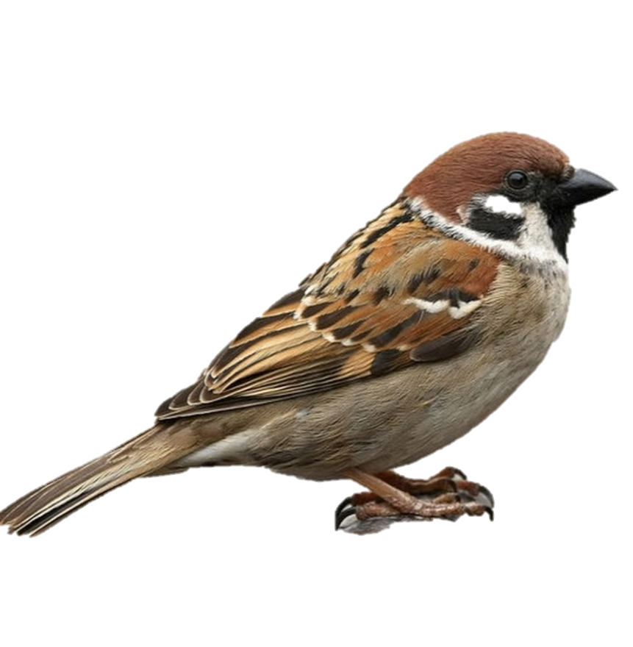

চ
চ
চড়ুই
চ

Slide 9


চ
চ
চশমা
চ

Slide 10

চ

Slide 11



Slide 12

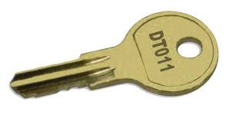
চ
চ
চাবি
চ

Slide 13

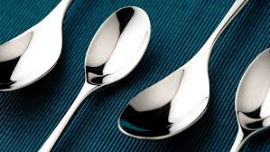
চ
চ
চামচ
চ

Slide 14

চ

Slide 15



Slide 16

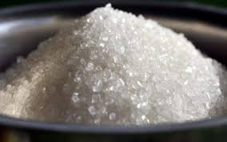
চ
চ
চিনি
চ

Slide 17
চ
চ
চোখ
চ

Slide 18


Slide 19
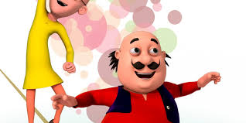
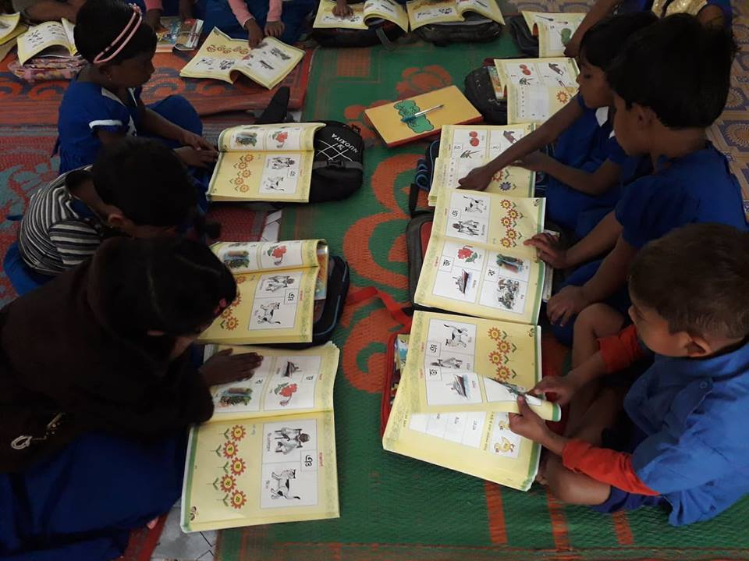
পাঠ্যপুস্তক সংযোগ

Slide 20

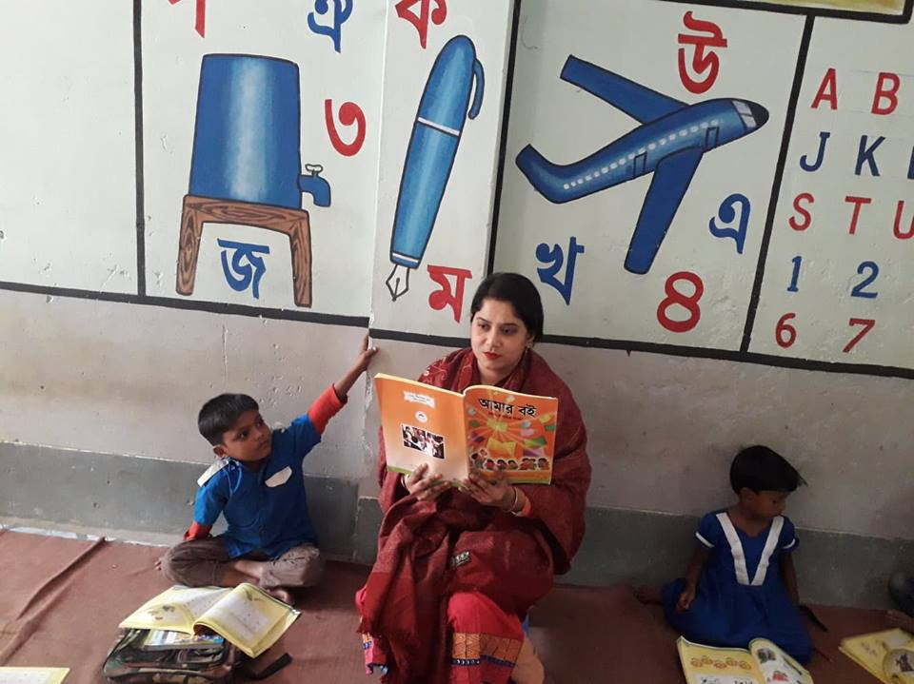
শিক্ষকের পাঠ

Slide 21

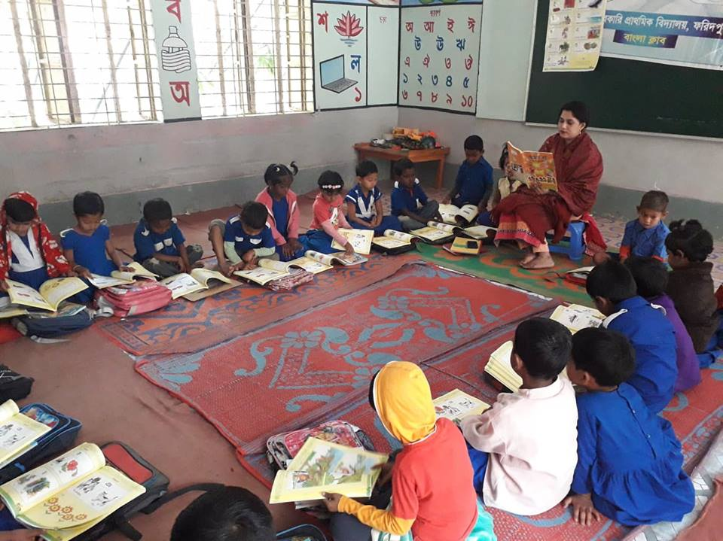
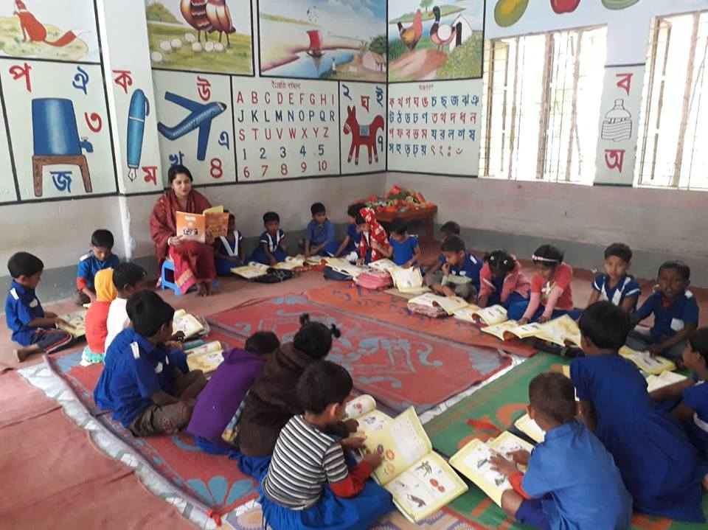
শিক্ষক এবং শিক্ষার্থীর মিলিত পাঠ।

Slide 22
দলীয় কাজ
শব্দের সাথে বর্ণ দাগ টেনে মিলাই
চ
গম
খ
খই
গ
চশমা

Slide 23
হারিয়ে যাওয়া বর্ণগুলো লিখি
চশমা
…শমা
চ
গাধা
…ধা
গা
কলা
…লা
ক

Slide 24
একই বর্ণ দিয়ে শুরু হয়েছে এমন শব্দগুলো দাগ টেনে মিলাই
চাচা
গরু
কলা
ঘড়ি
গম
কলম
ঘর
চিনি

Slide 25

ধন্যবাদ
ভালো থেকো,সবাই।

